Slide 1
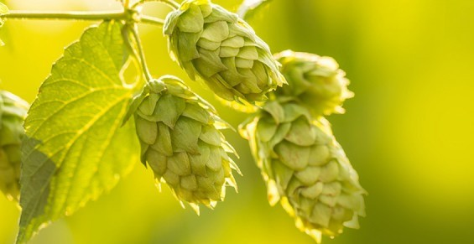
Bierbrauen 4.0 Projektvorstellung der Alb-Brau Consulting AG für die Plörr-Bräu GmbH
Malte Hoffmann | Tobias Schlauch | Lukas Reinecke | Lisa-Marie Mai
Digitale fabrik ws 2019

Slide 2
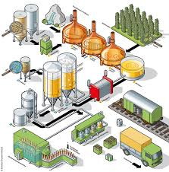
Projektinhalt
Formalisierung des Brauprozesses
Erstellung eines SAP Konzeptes und dessen Umsetzung unter Absprache mit Kunde
Installation und Konfiguration der Sensoren und Aktoren
Erstellung eines Dashboards zur Prozessnachverfolgung
Ausgiebiges Testen der Funktionalität
Nachverfolgung der Flaschen über RFID

Slide 3
Vorteile der Digitalisierung
Weniger Fehlproduktionen durch formalisierten Ablauf
Bessere Nachverfolgbarkeit von Tätigkeiten
Ermöglicht Prozessoptimierung durch Daten aus der Produktion
Sicherung bzw. Verbesserung der Qualität durch klare Instruktionen
Erhöhte Ausfallsicherung, Braumeister kann sich auf Gesundwerden und Konzeption neuer Produkte konzentrieren
Ermöglicht Einsatz neuer Technologien wie Conditioning Monitoring, Predictive Monitoring
Erhöhte Skalierbarkeit
Notes:
Braumeister muss nicht die ganze Zeit rumschreien

Slide 4
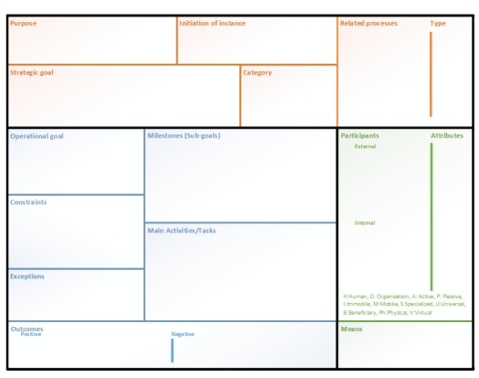
Buisness Process Canvas
Brauprozess digitalisieren und optimieren, weil Kunde marktfähig bleiben möchte und der Prozess nur einem MA bekannt ist
Auftragsausschreibung der Firma Plörr-Bräu GmbH
Überwachung des Prozesses
- Qualität sicherstellen bzw. steigern - Effizienz und dadurch Gewinn steigern - Fehlproduktion/Unregelmäßigkeiten vermieden
Main Process
Pflanzenanbau
- Brauprozessablauf standardisieren - technische Führung durch den Brauprozess
Kickoff
Prozessablauf bekannt und in SAP
SPS fertig programmiert
Kommunikation über MQTT erfolgreich
Anbindung der Conditioning Monitoring und Pflanzengruppe
Kunde
Braumeister
HAPB HAS
HOAS HOAS
- Mitarbeiter nehmen Software nicht an - nur Braumeister kennt Ablauf
Mit Braumeister Prozess besprechen
Design des Prozesses in SAP
MQTT Server aufsetzen
Sensoren anschließen
Aktoren installieren
Testlauf
Team Conditioning Monitoring
Team Pflanzenanbau
- Braumeister ist krank - Braumeister will nicht kooperieren
Der Brauprozess wird digital angezeigt, die Qualität ist mindestens gleichgeblieben.
Der Brauprozess kann nicht digital dargestellt werden.
NodeRed, Gateway, SAP, MQTT, SPS

Slide 5
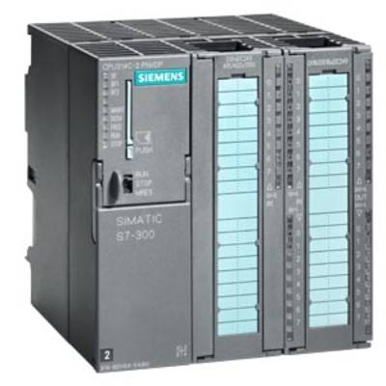


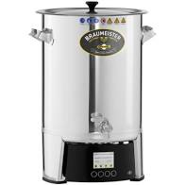
Architektur
Gateway
NodeRed
SPS
Client
OPC-UA Client
MQTT Client
MQTT Server
OPC-UA Server
Datenbank Server Conditioning Monitoring
MQTT Client
SAP
Aktoren
Sensoren
MQTT Client
Heizkessel
Rührgerät
CO2
Temperatur
pH-Wert
Schnittstelle Pflanzen

Slide 6
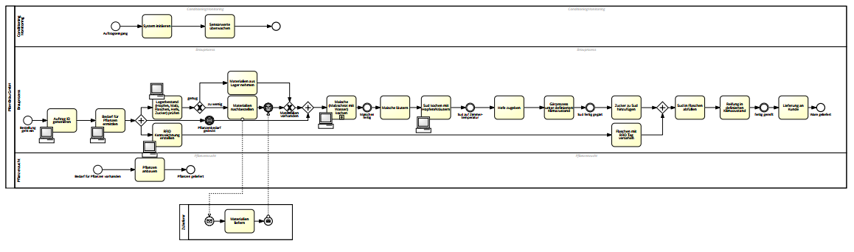
BPMN Diagramm

Slide 7
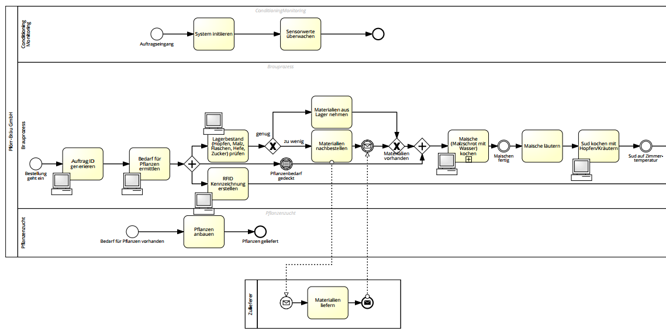
BPMN Diagramm

Slide 8
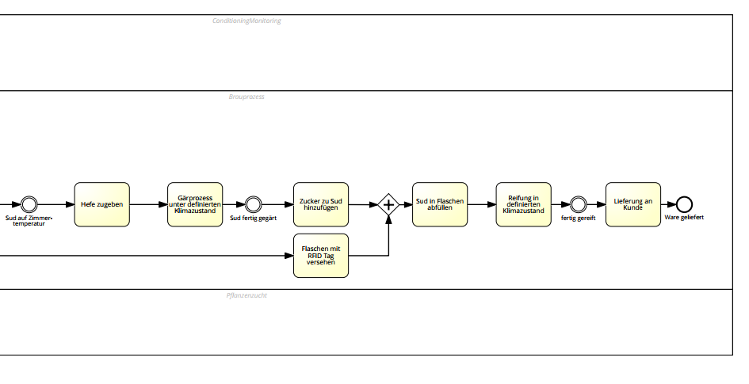
BPMN Diagramm

Slide 9
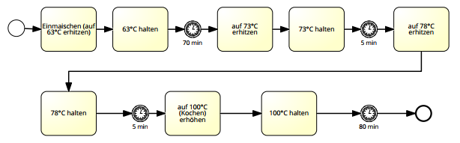
BPMN Diagramm-Maischen Pale Ale

Slide 10
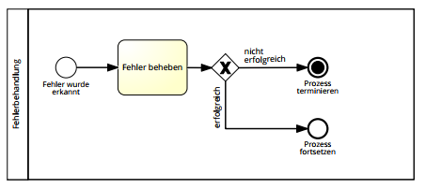
BPMN Diagramm-Fehlerbehandlung

Slide 11
Work Breakdown Structure
Developement
Projekt-
management
Testing
Support
MQTT Server programmieren
Rezepte in SAP einpflegen
Schnittstelle für Pflanzenanbau schaffen
Schnittstelle für Conditioning Monitoring
SAP programmieren
SAP Schnittstelle für die Sensoren
RFID Kennzeichnung (pro Auftrag) erzeugen
Sensoren anbinden und konfigurieren
Aktoren anbinden und konfigurieren
SPS programmieren und anbinden
Gateway aufsetzen
Kommunikationsplan des Systems erstellen
Aktivitätsplan und Verteilung
Kommunikation mit Braumeister
Kommunikation mit anderen Gruppen
Überprüfung der Ziele und mögliche Anpassung des Projektplans
Stresstest/Integrationstest
Produktionstest/Abnahme
Test der Teilkomponenten
Mitarbeiter Schulung
Kommunikation mit Kunde

Slide 12
Zeitplan
Beschreibung der Tätigkeit | Dauer in Tagen | Referenz
Gateway installieren und konfigurieren | 7 | Gate
MQTT Client-Server Architektur erstellen und installieren | 14 | MQTT
SAP programmieren | 21 | SAP
Dashboard anfertigen und installieren | 14 | Dash
OPC-UA Client-Server Architektur erstellen und installieren | 14 | OPC-UA
SPS programmieren | 7 | SPS
Schnittstellen für die anderen Gruppen schaffen | 14 | Schnitt
Testen einer Teilkomponente | 7-14 | TeilTest
Testen des Gesamtsystems/Abnahme | 14 | SysTest
Geschätzte Gesamtdauer des Projekts: 3 Monate

Slide 13
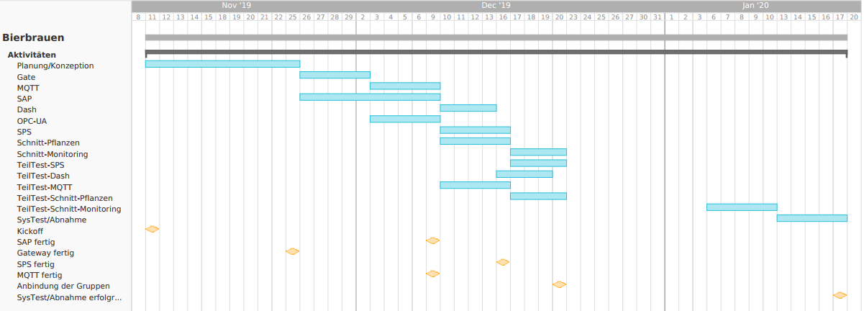
Gantt-Chart

Slide 14
Risikoszenarien
Wir können erst spät oder gar nicht die Braustelle betreten. Lösungsansatz: Aufgaben wie SAP programmieren oder Dashboard/APP anfertigen werden vorgezogen. Danach arbeiten alle Mitarbeiter an der Fertigstellung der anderen Aufgaben
Verwandte Prozesse werden nicht rechtzeitig zur geplanten Anbindung bzw. geplanten Systemtest fertig. Lösungsansatz: Andere Aufgaben vorziehen bzw. beim Systemtest den Input der Prozesse simulieren
Pflanzen können nicht zum geplanten Zeitpunkt verwendet werden. Lösungsansatz: Kräuter aus anderer Quelle beziehen oder Test ohne Kräuter

Slide 15
Kostenplan
Unsere Leistungen
Integration des ERP-Systems in Ihre Geschäftsprozesse
Auswahl des Lizenzmodells für SAP
Hardware zur Automatisierung einiger Schritte
Mobile Anzeigegeräte für Produktions-Mitarbeiter
APP Interface mit nächsten Aufgabenschritten und Rückmeldefunktion für erledigte Aufgaben
Dashboard zur Überwachung verschiedener Sensorwerten
Schulung für Mitarbeiter
∑ 120 996€

Slide 16
Kosteneinsparungen/Gewinnsteigerung
Senkung des Fehlproduktionsrisikos um 90% , daraus resultiert eine Gewinnsteigerung von 10%
Aufgrund der erhöhten Qualität ist ein Wachstum Ihres Marktanteils anzunehmen
Das digitale Grundgerüst eines ERP-Systems ermöglicht Ihnen weitere Investitionen in gewinnsteigende Maßnahmen wie Prozessoptimierung, Conditioning Monitoring, Predictive Maintenance oder weitere Automatisierungsschritte
Notes:
Annahme
- Endprodukt wird für etwa 0.87€/500ml verkauft
- Getränkemarkt hat Marge von 15%
Produktionskosten von 0.675€/500ml
Von 11% auf 15,3%

Slide 17
Quellen zu Annahmen
Gehalt SAP Consulting:
https://www.absolventa.de/jobs/channel/sap-erp/thema/gehalt
https://www.alphajump.de/karriereguide/gehalt/gehalt-sap-consultant
Gewinnmarge bei IT-Consulting:
https://www.gevestor.de/details/software-und-it-hohe-ebit-margen-im-branchenvergleich-753237.html
SAP Lizenzkosten:
https://versino.de/sap-business-one/kosten/
Getränkemarkt Marge:
https://www.xing.com/communities/posts/margen-im-getraenke-einzelhandel-1003426882
Informationen zum Unternehmen:
Ilias Blogg und Ausschreibung

